Slide 1
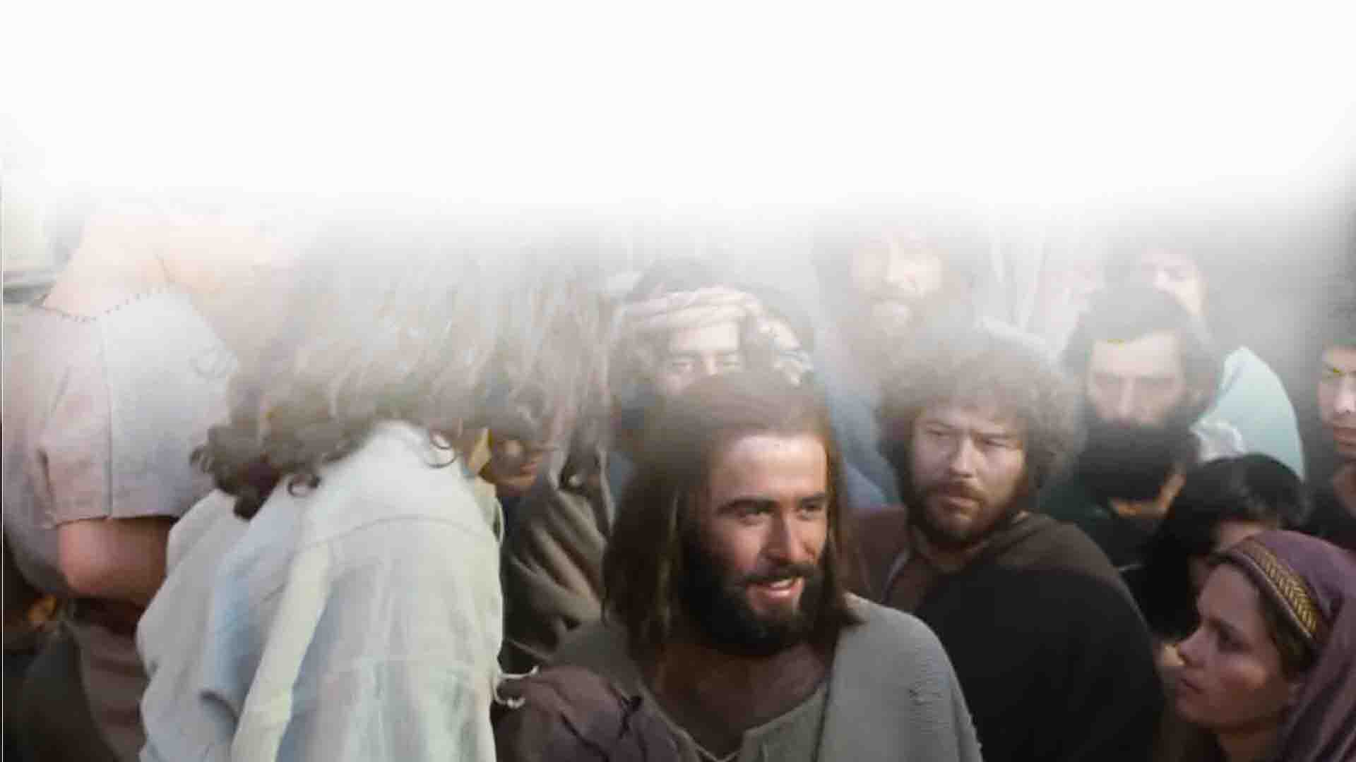
1.죄인들을 위하여
주님 찾아 오셨네

Slide 2
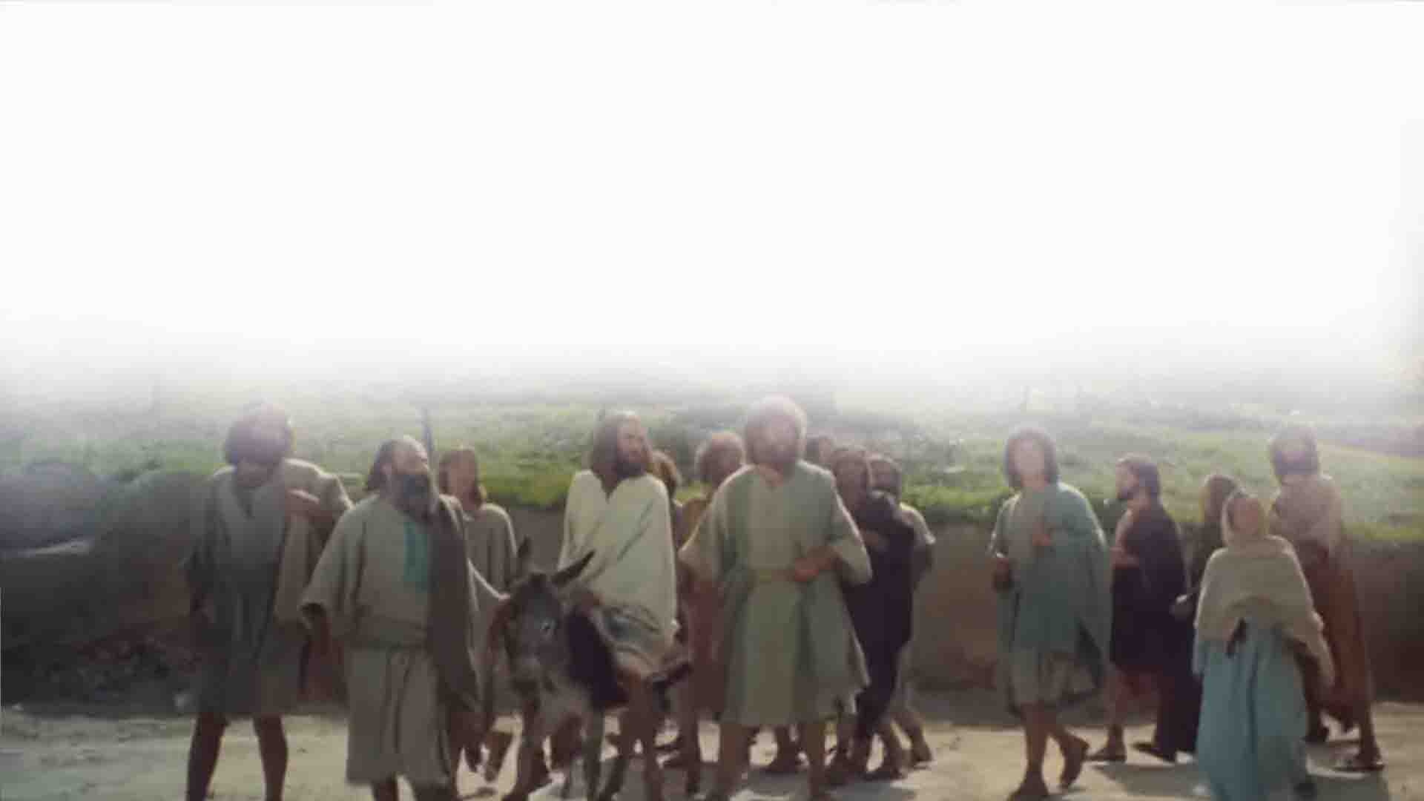
주안에 생명이 있네
죄인들을 위하여

Slide 3
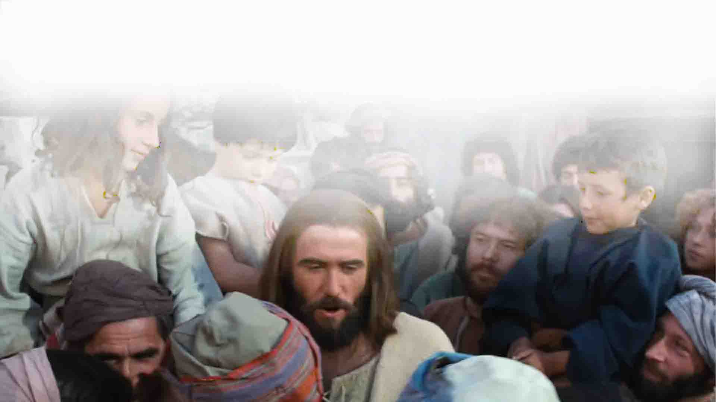
주님 찾아 왔으나
사람들 영접 안했네

Slide 4
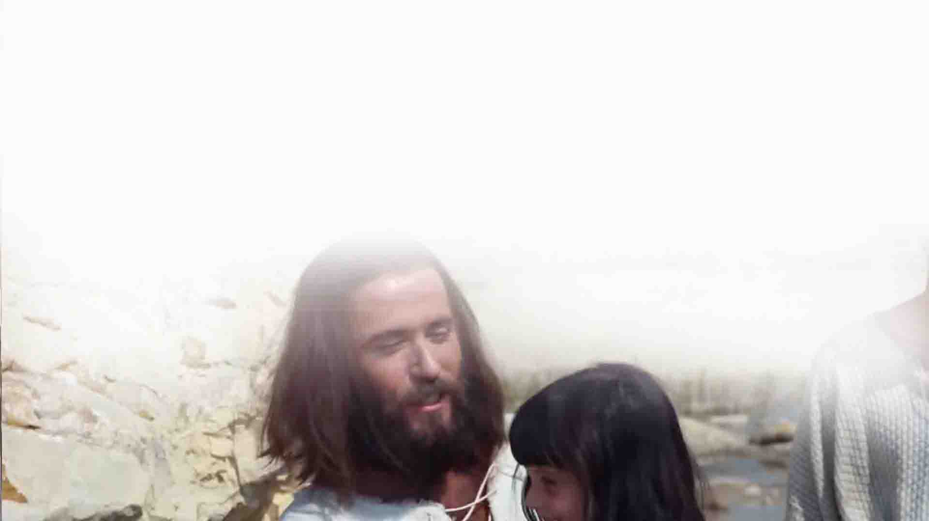
예수 안에 생명 있네
주님이 빛이 되시네

Slide 5
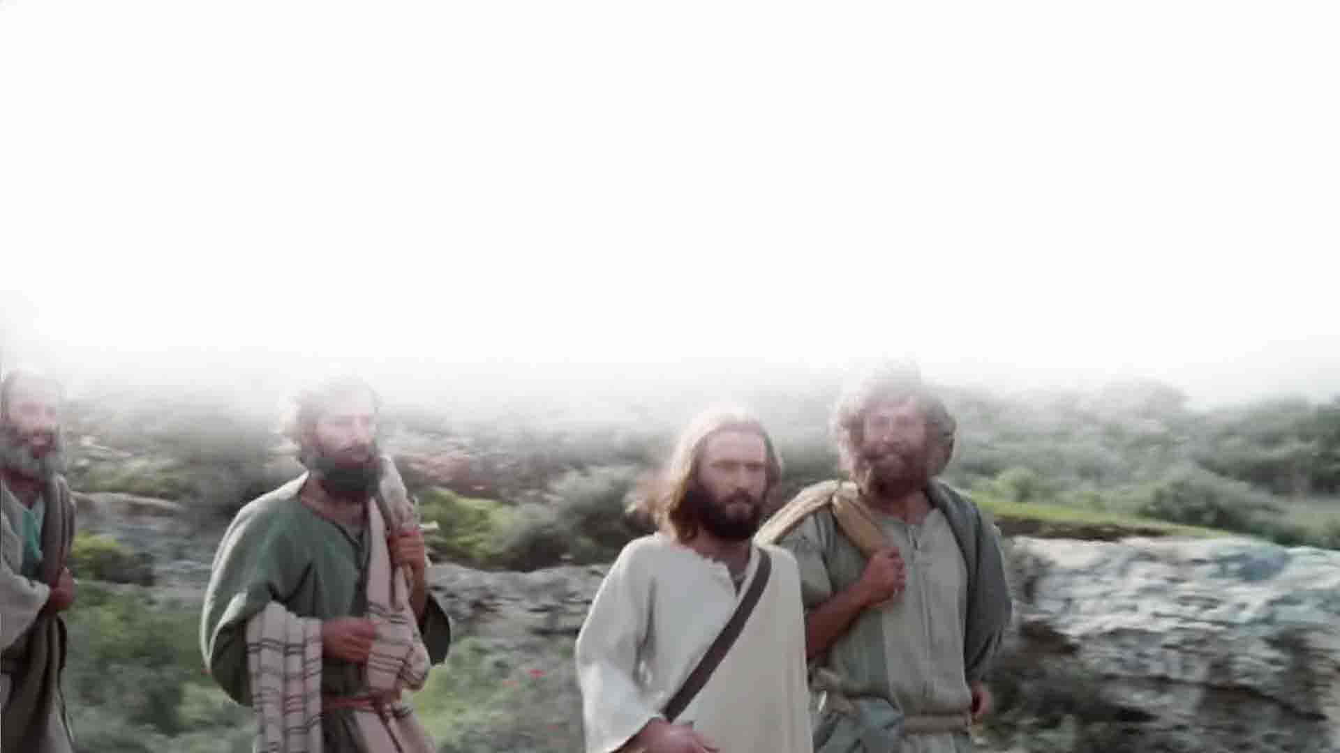
예수 안에 생명 있네
주님이 빛이 되시네-

Slide 6
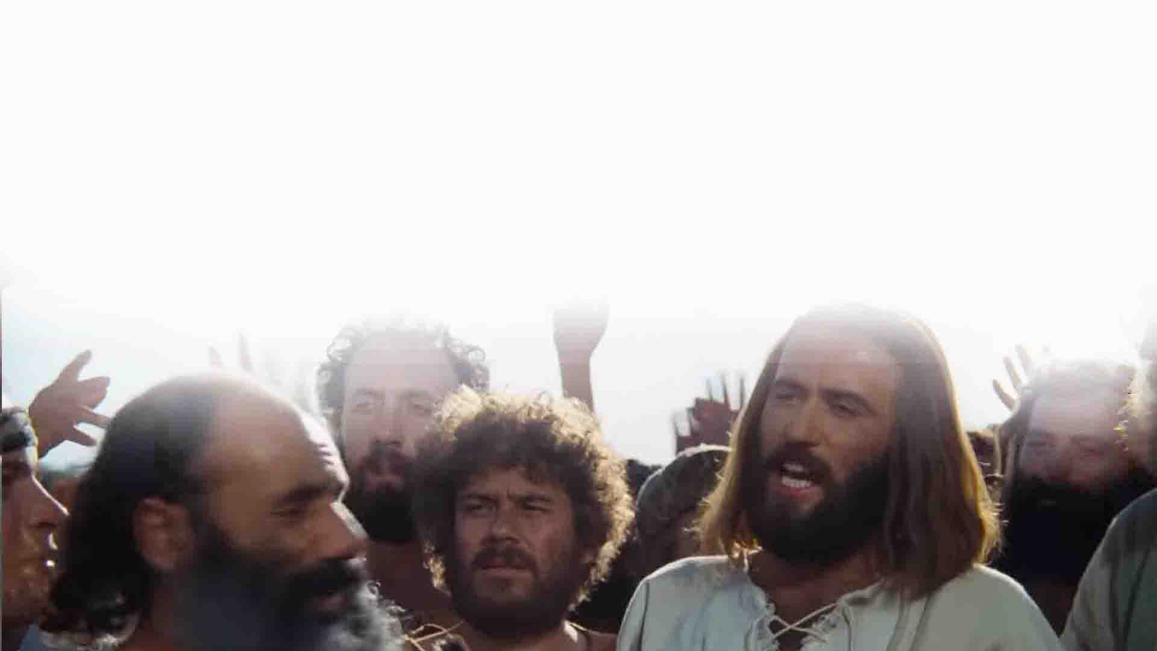
2.주님 영접하는 자
하나님의 자녀요

Slide 7
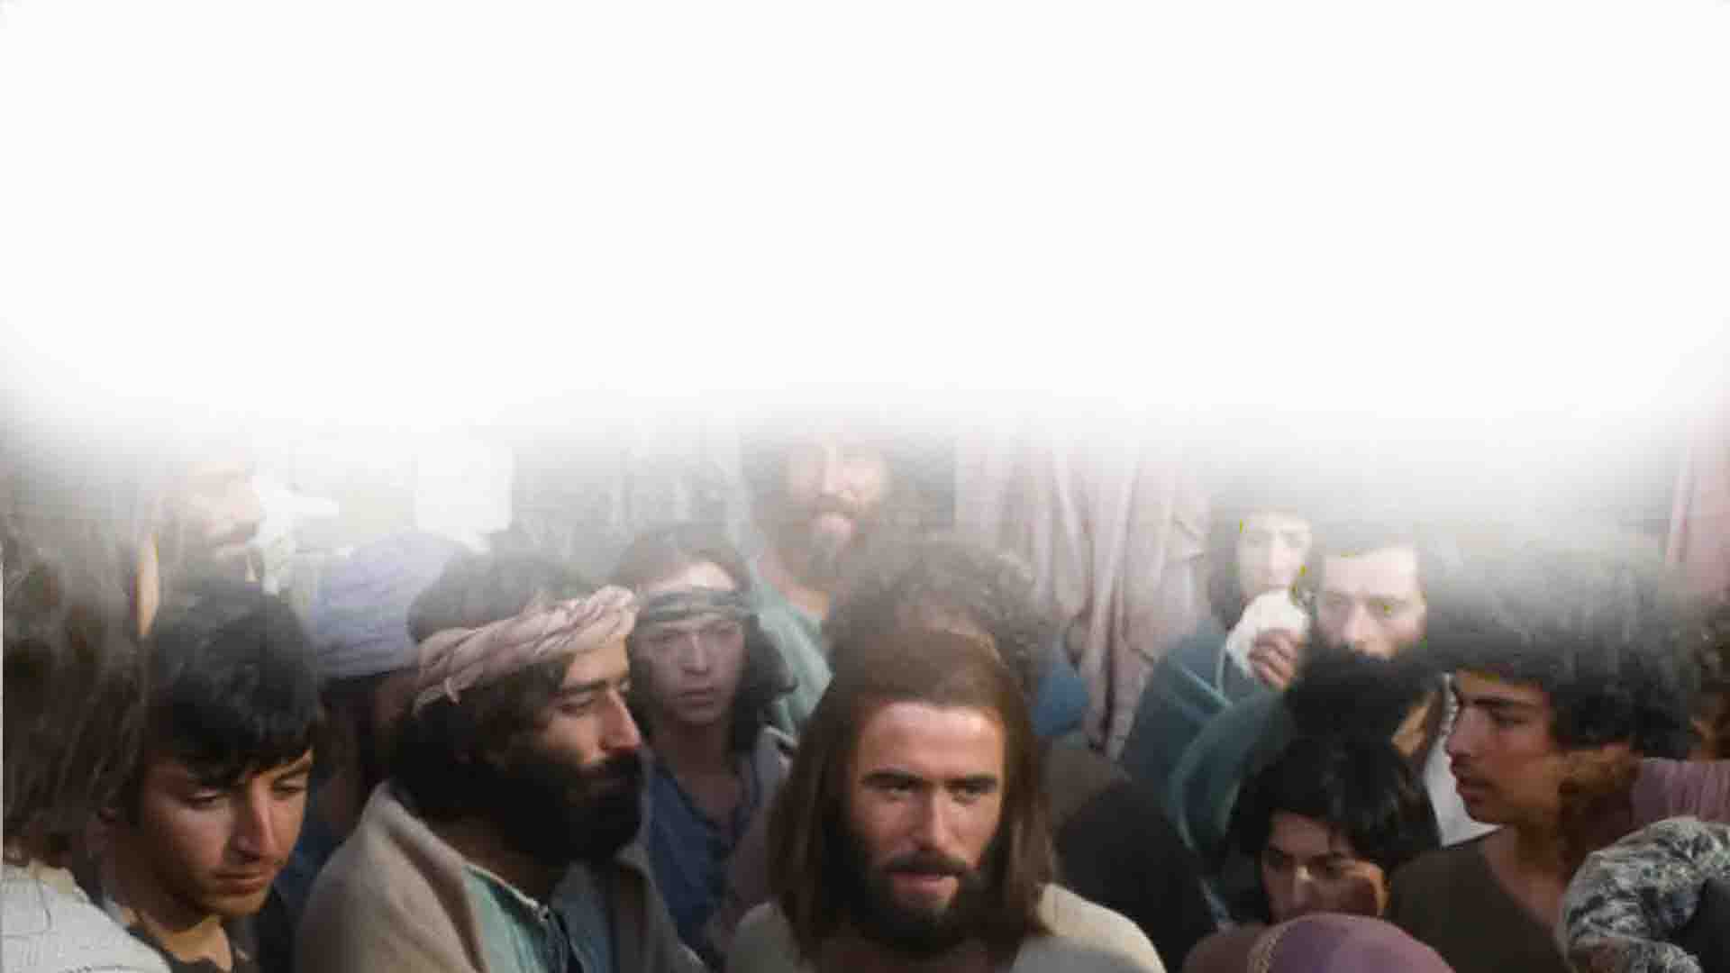
주안에 생명이 있네
주님 앞에 오시오

Slide 8
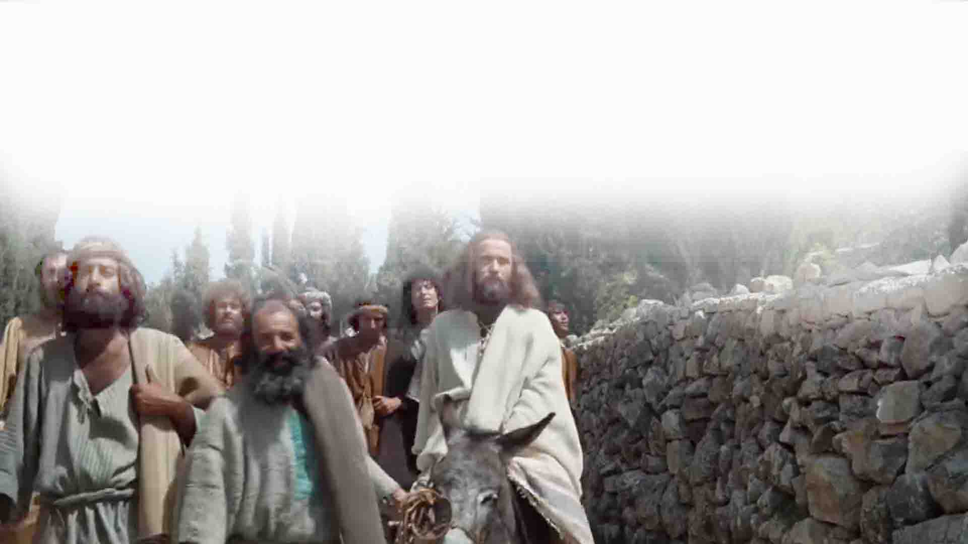
어서 빨리 오시오
주안에 생명이 있네

Slide 9
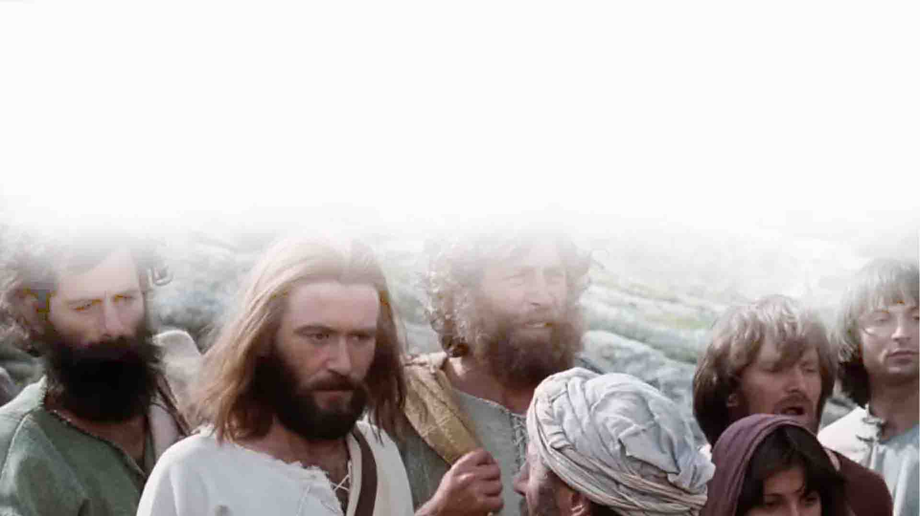
예수 안에 생명 있네
주님이 빛이 되시네

Slide 10
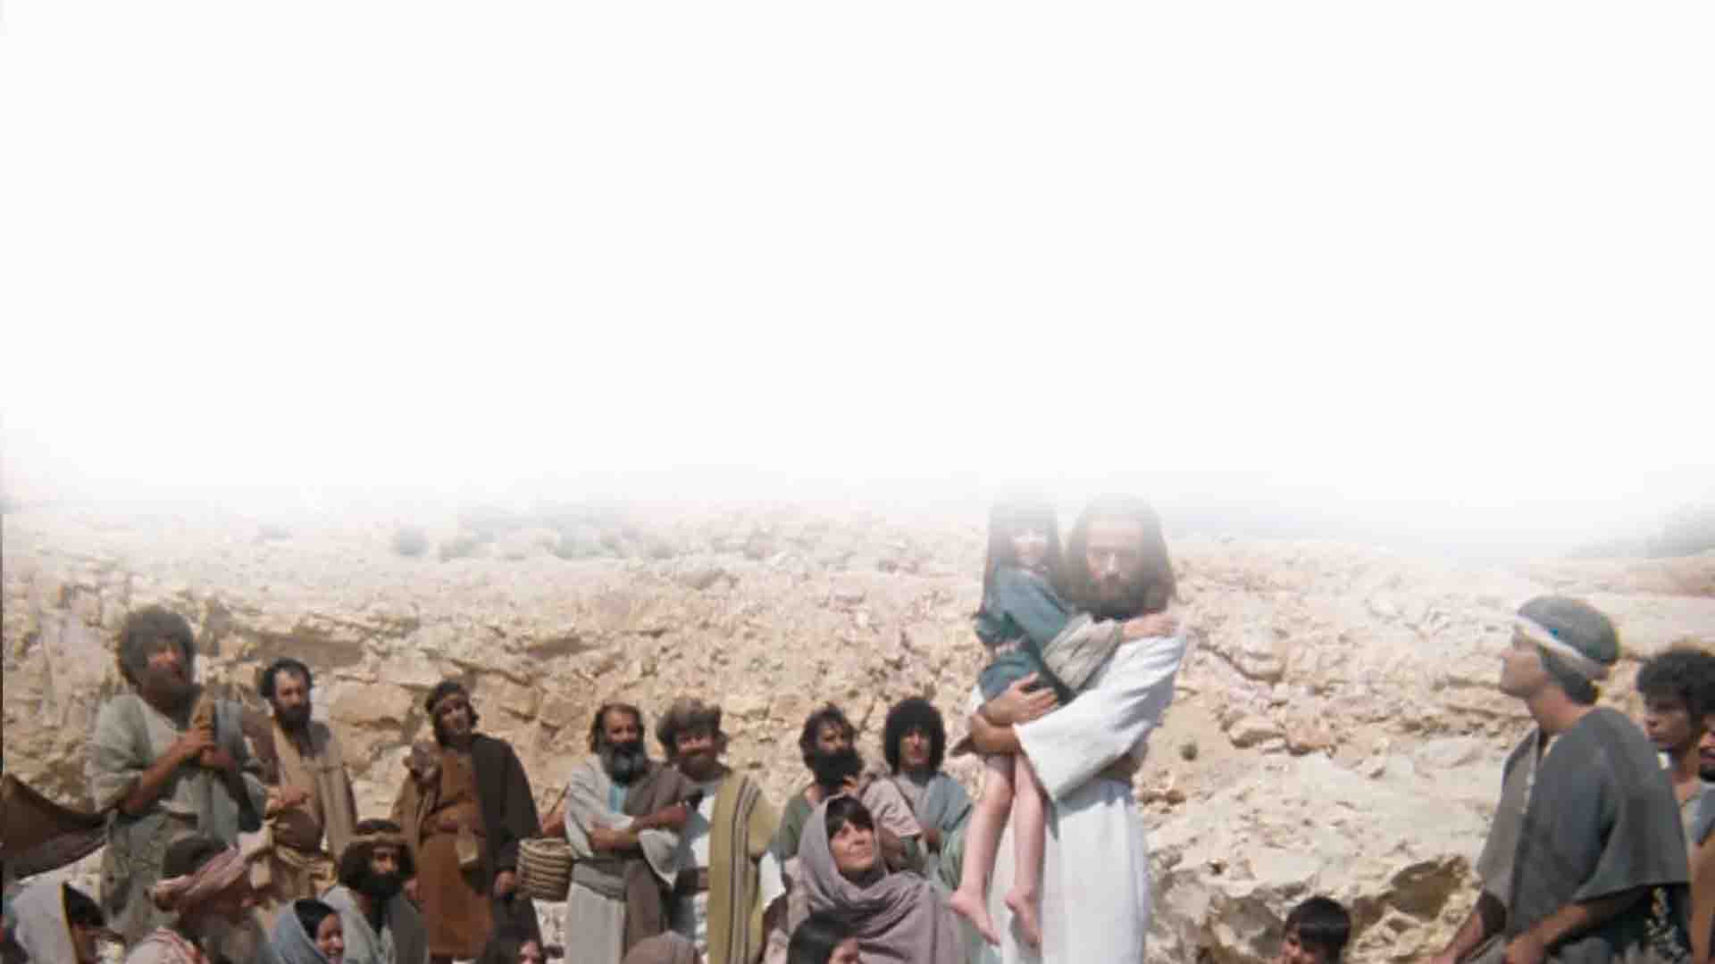
예수 안에 생명 있네
주님이 빛이 되시네-

